Slide 1
Cloud Computing e Performance: Nuvens em Tempestades

Slide 2
Fernando Ike
Flisol-DF 2010

Slide 3
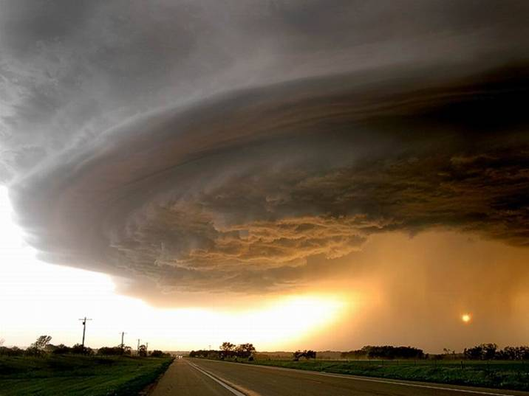

Slide 4
Definição
É a utilização de memória, armazenamento e/ou processamento computacional de computadores e servidores interligados e compartilhados pela internet.

Slide 5
Definição
Alguns tipos de Cloud Computing são baseados em serviço

Slide 6

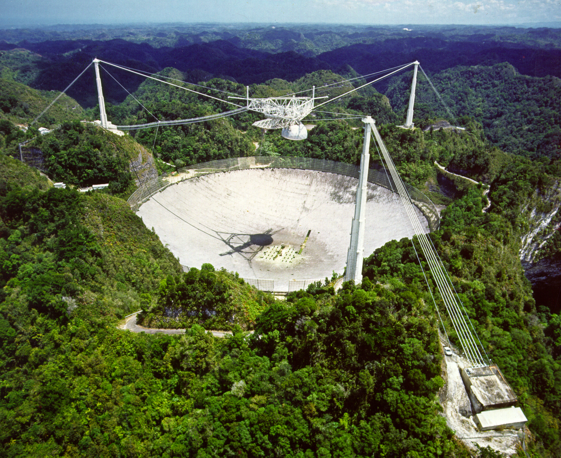

Slide 7
Exemplos:
Google
Salesforce
Amazon
Yahoo
Rimuhosting
GitHub
Wordpress.com
Dropbox

Slide 8
Destaques
Agilidade
Custo
Confiabilidade
Segurança
Manutenção
Escalabilidade
Mensuração

Slide 9
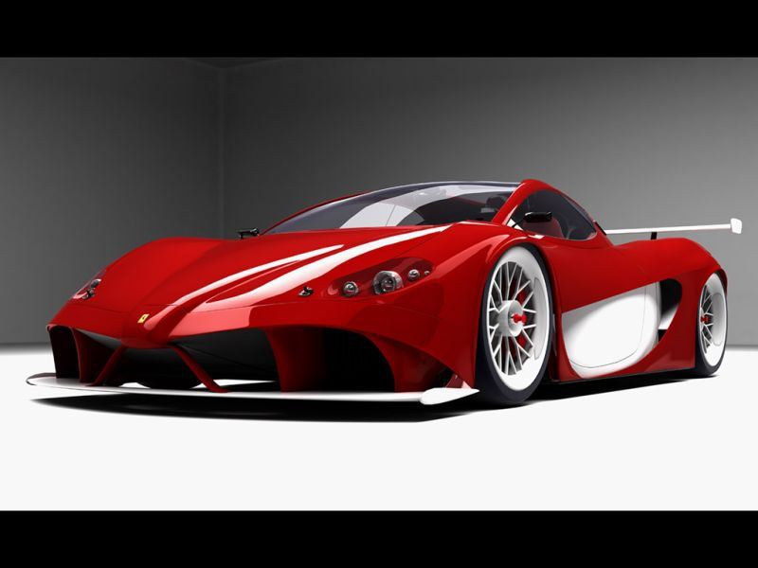

Slide 11
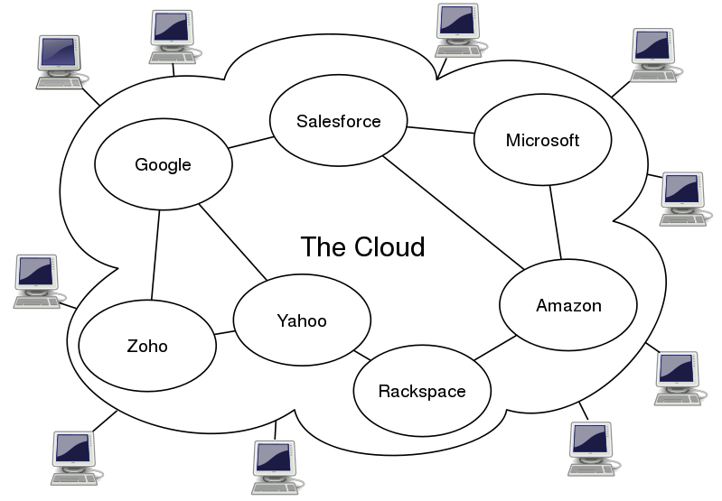

Slide 12
Exemplos:
Google
Salesforce
Amazon
Yahoo
Rimuhosting
GitHub
Wordpress.com
Dropbox

Slide 13
Destaques
Agilidade
Custo
Confiabilidade
Segurança
Manutenção
Escalabilidade
Mensuração

Slide 14
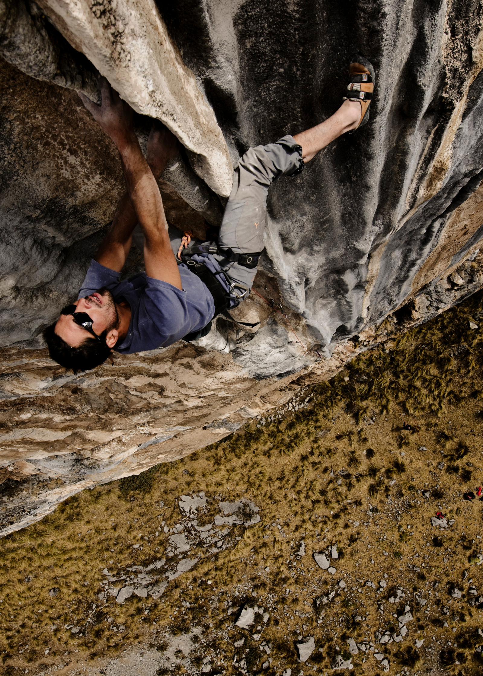

Slide 15
Arquitetura
Cliente
Aplicação
Plataforma
Infraestrutura
Servidores

Slide 16
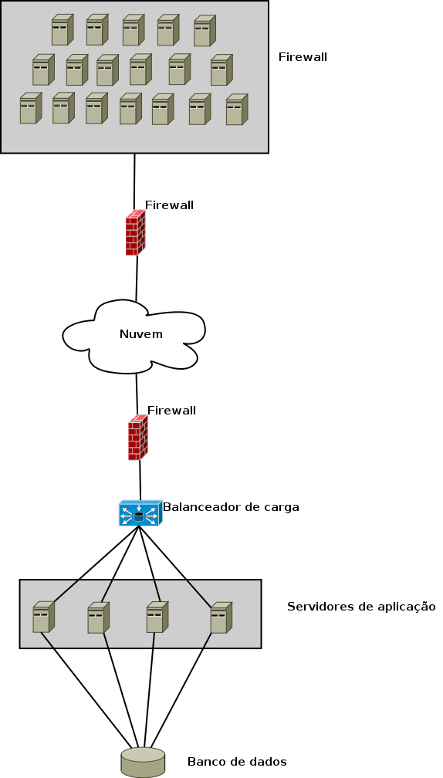

Slide 17
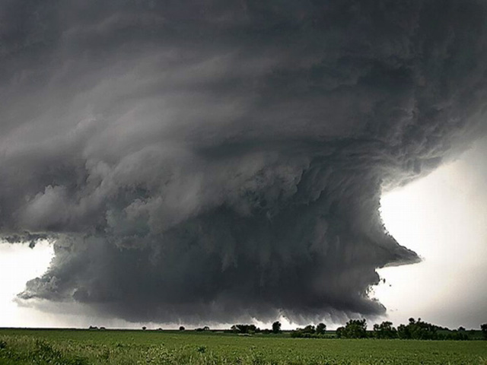
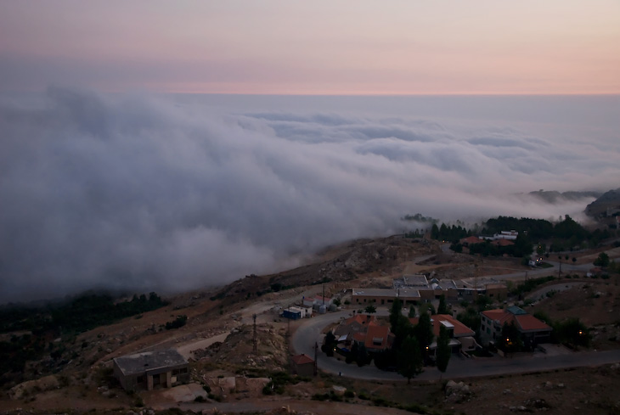
Tipos

Slide 18
Tipos: Nuvem Comunitária
Serviço(s) totalmente fora da rede interna/corporativa

Slide 19
Tipos
Nuvem híbrida

Slide 20
Tipos: Nuvem Híbrida
Serviços diferentes e/ou complementares na rede interna ou externa

Slide 21
Tipos
Nuvem privada

Slide 22
Tipos: Nuvem Privada
Serviço provido internamente numa rede, geralmente trata-se de virtualização

Slide 23


Slide 24
Polêmicas

Slide 25


Slide 26
Polêmicas
Privacidade

Slide 27


Slide 28
Polêmicas: Privacidade
Informações estratégicas
Informações confidenciais
Informações pessoais
Sem uma regra (lei) mundial
Fornecedor e localidade

Slide 29
Polêmicas
Auditoria

Slide 30
Polêmicas: Auditoria
SOX – Lei Sarbanes-Oxley
Governança em TIC
Transparência Corporativa

Slide 31
Polêmicas
Legalidade

Slide 32
Polêmicas: Legalidade
Cloud Computing é uma marca registrada
O dono da marca é a DELL

Slide 33
Polêmicas
Software Livre/Código-Aberto

Slide 34
Polêmicas: SL/CA
Mudança no licenciamento para AGPL3 de software para internet
Não importa para o usuário se é SL/CA, importante é o serviço funcionando (SLA)

Slide 35
Polêmicas
Padrões Abertos

Slide 36
Polêmicas: Padrões Abertos
As nuvens não seguem um padrão comum de comunicação (API)
The Open Cloud Consortion (OCC)
Open Cloud Computing Interface

Slide 37
Polêmicas
Segurança

Slide 38
Polêmicas: Segurança
Adequação do serviço ao política corporativa de segurança
Fragilidade legislativa em crimes de internet
Comodidade Versus Segurança

Slide 39
Polêmicas
Sustentabilidade

Slide 40
Polêmicas: Sustentabilidade
Compartilhamento de recurso
Virtualização
Data-Centers consomem muita energia. (Energia p/ 200 mil habitantes)

Slide 41
Performance

Slide 42


Slide 43
Performance
Tempo de resposta

Slide 44
Performance
Economia de equipamento

Slide 45
Performance
Aplicações (Legado: base de dados, servidor de aplicação, rede)

Slide 46
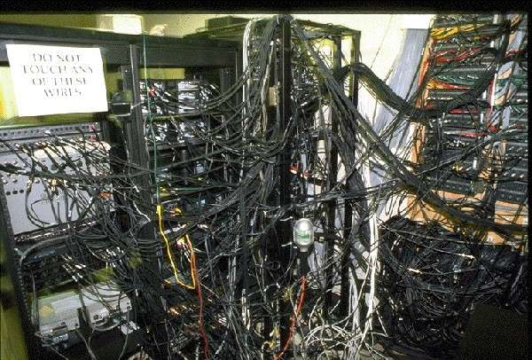

Slide 47
Performance
Custo

Slide 48
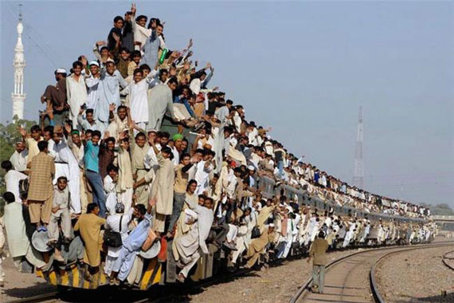

Slide 49
Contato
fernando.ike@gmail.com

